Slide 1


CAMPAÑA GUÍA TELEFÓNICA
CONTACT CENTER

Slide 2

OBJETIVO
Reforzar el conocimiento al personal Interno y Externo de CNT; sobre las actualizaciones del manual de procedimientos que están establecidos en la campaña de Guía telefónica, unificando de esta manera todos los procesos en los posibles escenarios presentados cotidianamente en la CAMPAÑA.

Slide 3

ASESORES DE CNT – CAMPAÑA GUÍA TELEFÓNICA:
EL REGISTRO EN LA PLATAFORMA BPM3, ES DE CARÁCTER OBLIGATORIO; cuando no se hace uso de la herramienta de GUIA DE INFORMACION
LOS CASOS QUE SE DEBE REGISTRAR SON:
Llamadas Que No Corresponde a La Campaña.
ASESORES DESBORDE IMPULSA – CAMPAÑA GUÍA TELEFÓNICA:
TODAS LAS LLAMADAS QUE INGRESEN, DEBEN SER REGISTRADAS EN LA PLATAFORMA BPM3, SIN EXCEPCIÓN ALGUNA
.LA TRANSFERENCIA A LA ENCUESTA SE REALIZA DE FORMA OBLIGATORIA(ASESORES CNT Y ASESORES DESBORDE), SOBRE TODAS LAS INTERACCCIONES PROPIAS DE LA CAMPAÑA QUE SEAN EJECUTADAS A TRAVÉS DE LA HERRAMIENTA SETEINFO-GUIA DE INFORMACION V 2.5.1

Slide 4
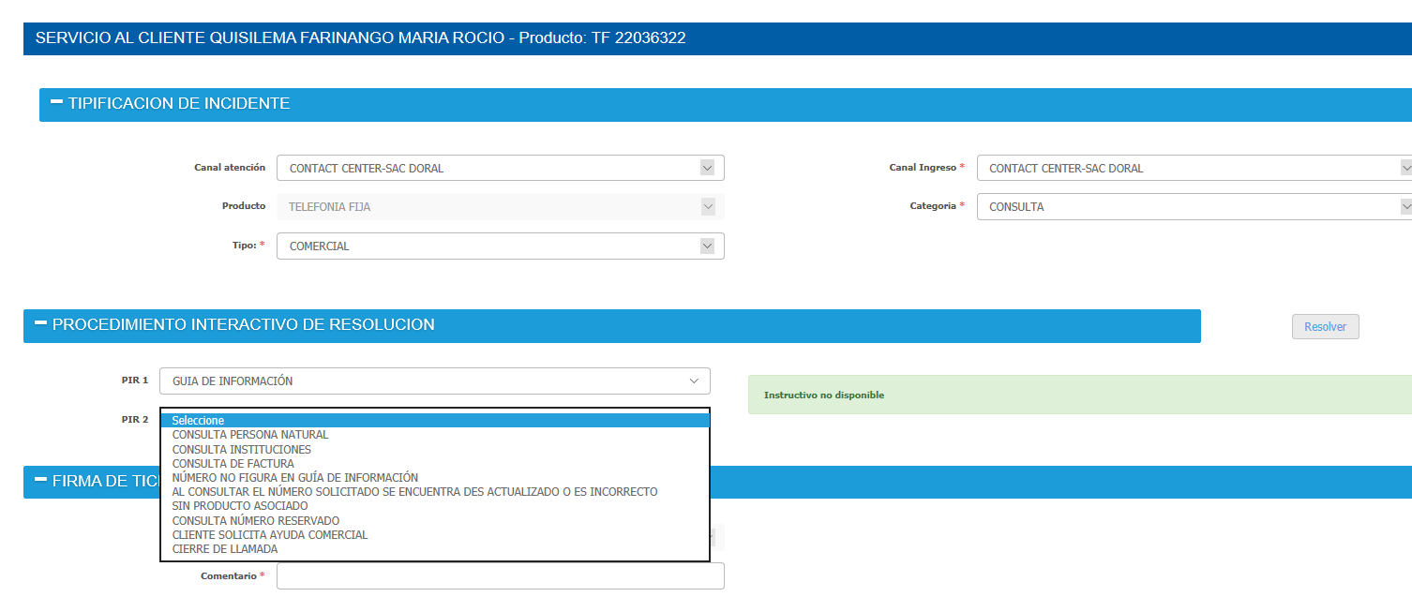
CONSULTA GUÍA TELEFÓNICA
Para casos donde se genera información de NUMEROS COMERCIALES, NUMEROS RESIDENCIALES, PROPIETARIOS,DIRECCIONES LINEAS COMERCIALES, el registro en la plataforma BPM3, se efectuara de la siguiente manera:
CATEGORÍA: CONSULTA
TIPO: COMERCIAL
PIR 1: GUÍA DE INFORMACIÓN
PIR 2: SE REGISTRARA EN BASE A LA CONSULTA O INFORMACIÓN ENTREGADA AL CLIENTE.

Slide 5

GUÍA TELEFÓNICA
Una vez efectuada la atención a la consulta efectuada por el cliente, es responsabilidad del asesor:
1. Todas las llamadas que son parte de la campaña de GUÍA DE INFORMACIÓN, se direcciona a la encuesta de calidad.
EL CÓDIGO VDN HÁBILITADO PARA LA ENCUESTA DE CALIDAD ES 50054.
SCRIPT ESTABLECIDO: “ESTIMADO CLIENTE; POR PROCESOS DE CONTROL DE CALIDAD SOLICITAMOS SU AYUDA CON UNA ENCUESTA QUE NOS PERMITIRÁ MEJORAR NUESTRO SERVICIO, EN ESTE MOMENTO LE TRANSFIERO.GRACIAS “
2. Todas las llamadas que NO forman parte de la campaña de GUÍA DE INFORMACIÓN, no se transfiere a la encuesta de CALIDAD.

Slide 6
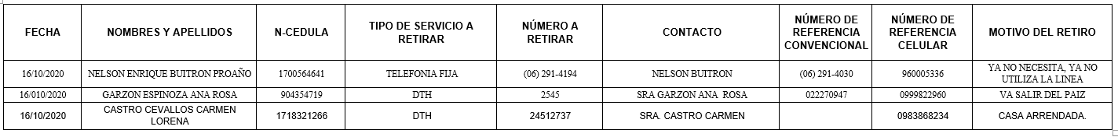

INTENSIÓN DE RETIRO
En escenarios donde el cliente, presente intensión de retiro. Se deberá reportar el caso mediante cuenta de correo electrónico a su supervisor. Basado en el siguiente formato.
Para casos de INTENSIÓN DE RETIRO: NO ES NECESARIO EFECTUAR LA TRANSFERENCIA A LA ENCUESTA DE CALIDAD, NI EFECTUAR REGISTRO EN BPM3.

Slide 7

NÚMEROS CORTOS EMERGENCIA
Para casos donde se genera información de un número corto, el registro en la plataforma BPM3, se efectuara de la siguiente manera:
CATEGORÍA: CONSULTA
TIPO: COMERCIAL
PIR 1: GUÍA DE INFORMACIÓN
PIR 2: NÚMEROS CORTOS EMERGENCIA.
Ejm : 911, 134, 136
El asesor debe transferir la llamada a la en cuesta de CALIDAD

Slide 8
FECHA Y HORA
Para casos donde se genera información de consultas de fecha-hora- el registro en la plataforma BPM3, se efectuara de la siguiente manera:
CATEGORÍA: CONSULTA
TIPO: COMERCIAL
PIR 1: GUÍA DE INFORMACIÓN
PIR 2: FECHA Y HORA
El asesor NO debe transferir la llamada a la en cuesta de CALIDAD

Slide 9
CONSULTAS COMERCIALES CNT
Para casos donde se genera información consultas comerciales no asociadas con la campaña ejemplo: horarios, direcciones, turnos de atención en agencias, ruc de cnt, guía de navegación en pagina web, códigos nacionales e internacionales, etc).
CATEGORÍA: CONSULTA
TIPO: COMERCIAL
PIR 1: GUÍA DE INFORMACIÓN
PIR 2: CLIENTE SOLICITA AYUDA COMERCIAL..
El asesor NO debe transferir la llamada a la en cuesta de CALIDAD

Slide 10
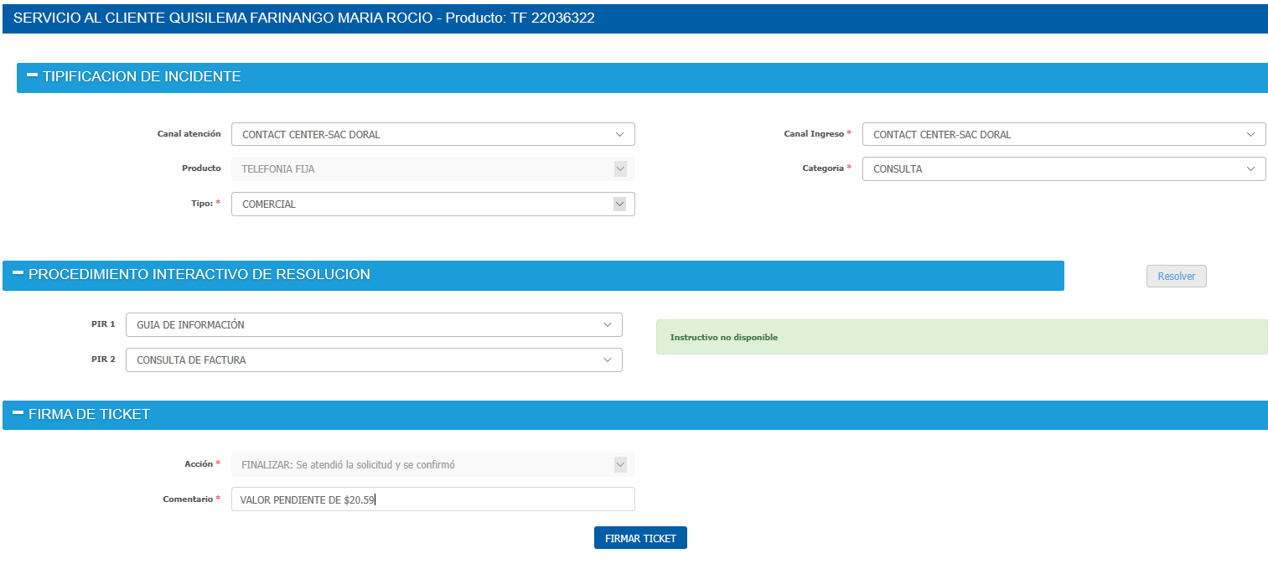
CONSULTA PLANILLA TELÓNICA – VALOR TOTAL DE DEUDA
Para casos donde se genera información del valor de la deuda, o detalle de planilla, el registro en la plataforma BPM3, se efectuara de la siguiente manera:
CATEGORÍA: CONSULTA
TIPO: COMERCIAL
PIR 1: GUÍA DE INFORMACIÓN
PIR 2: CONSULTA DE FACTURACIÓN
El asesor NO debe transferir la llamada a la en cuesta de CALIDAD

Slide 11
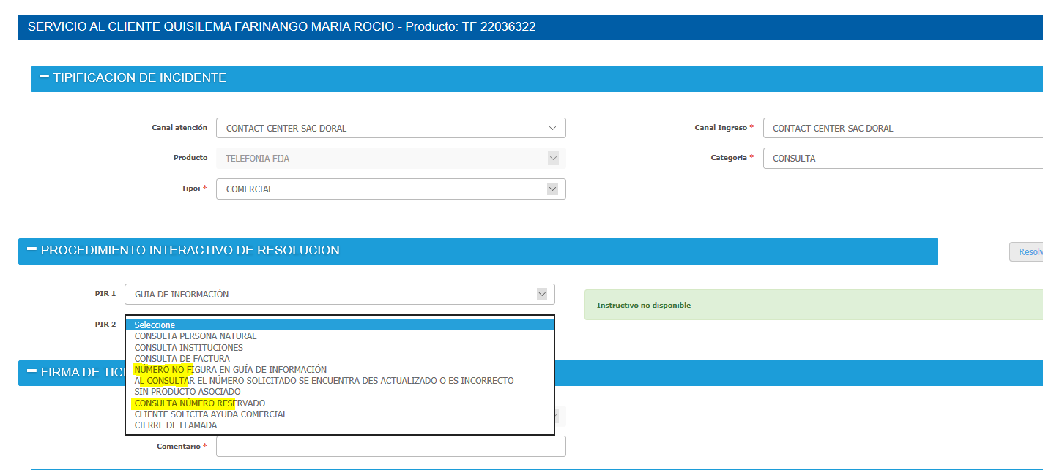
NO EXISTE INFORMACIÓN DEL NÚMERO DE SERVICIO
Durante la gestión, Se puede generar casos como: Números desactualizados; No registrados en el sistema; Números de otras operadoras: (etapa, claro, tv cable), en estos escenarios el registro a nivel de BPM3, se efectúa:
CATEGORÍA: CONSULTA
TIPO: COMERCIAL
PIR 1: GUÍA DE INFORMACIÓN
PIR 2: SE REGISTRA EN BASE A LA CONSULTA EFECTÚADA POR EL USUARIO.
El asesor NO debe transferir la llamada a la en cuesta de CALIDAD

Slide 12
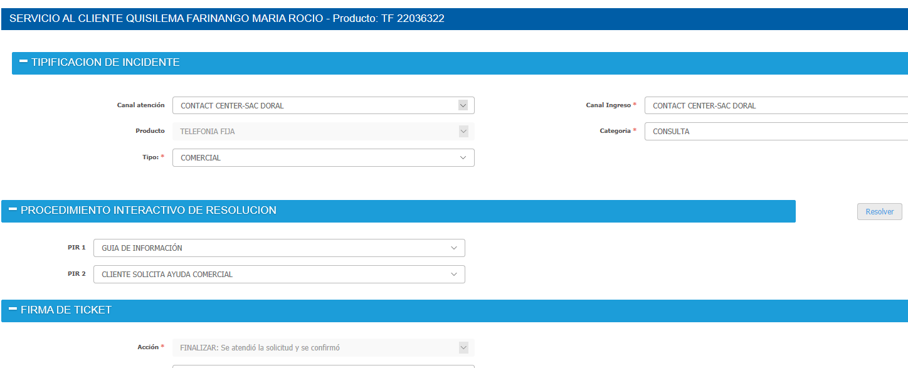

VENTAS
Para casos donde el cliente solicite la contratación de un servicio fijo o móvil de cnt. El asesor debera efectuar el registro de la siguiente manera en BPM3.
CATEGORÍA: CONSULTA
TIPO: COMERCIAL
PIR 1: GUÍA DE INFORMACIÓN
PIR 2: CLIENTE SOLICITA AYUDA COMERCIAL.

Slide 13

SOPORTE TÉCNICO INTERNET
Para casos donde el cliente solicite soporte por el servicio de internet fijo. El asesor deberá efectuar el registro de la siguiente manera en BPM3.
CATEGORÍA: SOPORTE
TIPO: TÉCNICO
PIR 1: GUÍA DE INFORMACIÓN
PIR 2: CLIENTE PRESENTA PROBLEMAS TECNICOS EN INTERNET
NO SE TRANSFIERE A LA ENCUESTA DE CALIDAD.

Slide 14

SOPORTE TÉCNICO TELEVISIÓN SATELITAL
Para casos donde el cliente solicite soporte por el servicio de televisión satelital. El asesor deberá efectuar el registro de la siguiente manera en BPM3.
CATEGORÍA: SOPORTE
TIPO: TÉCNICO
PIR 1: GUÍA DE INFORMACIÓN
PIR 2:CLIENTE PRESENTA PROBLEMAS TECNICOS EN TELEVISION SATELITAL
NO SE TRANSFIERE A LA ENCUESTA DE CALIDAD.

Slide 15

SOPORTE TÉCNICO SERVICIO MÓVIL
Para casos donde el cliente solicite soporte por el servicio de telefonía móvil. El asesor deberá efectuar el registro de la siguiente manera en BPM3.
CATEGORÍA: SOPORTE
TIPO: TÉCNICO
PIR 1: GUÍA DE INFORMACIÓN
PIR 2: CLIENTE PRESENTA PROBLEMAS TECNICOS EN SERVICIO MOVIL AVANZADO
NO SE TRANSFIERE A LA ENCUESTA DE CALIDAD.

Slide 16
SOPORTE TÉCNICO TELEFONÍA FIJA
Para casos donde el cliente solicite soporte por el servicio de telefonía fija; considerar:
NO SE TRANSFIERE A LA ENCUESTA DE CALIDAD.
NO SE TRANSFIERE LA LLAMADA A NINGUNA ÁREA.
SE DIRECCIONA AL CLIENTE LLAMAR AL 1800 – 100 -100 OPC. 1 SERVICIO AL CLIENTE OPC 2 REPARACIONES.
SOLICITUD DE SERVICIOS COMERCIALES: EL ASESOR INFORMARA AL USUARIO QUE SE COMUNIQUE POR LA PÁGINA DE CHAT DE CNT. DONDE SE ATENDERÁ PETICIONES COMO:
SERVICIOS ADICIONALES.
SERVICIOS SUPLEMETARIOS
ACTIVACIONES. ETC.

Slide 17
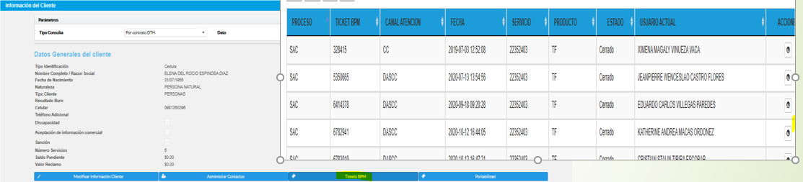
TICKETS ABIERTOS
Para casos donde el cliente se comunica, solicitando atención de un caso que ya ha sido escalado a otra área y el mismo no tiene aún solución. Por parte del asesor de Guía deberá validar el estado del ticket y si el mismo esta pendiente de atención, se agregara comentario.
NO SE TRANSFIERE A LA ENCUESTA DE CALIDAD.
NO SE VUELVE A REGISTRAR UN NUEVO TICKET.

